Slide 1

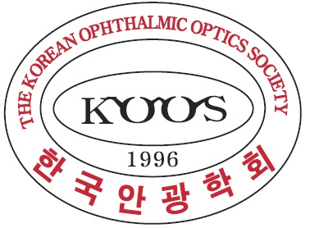

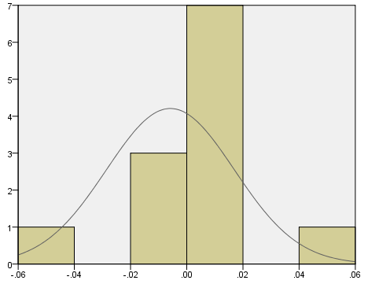
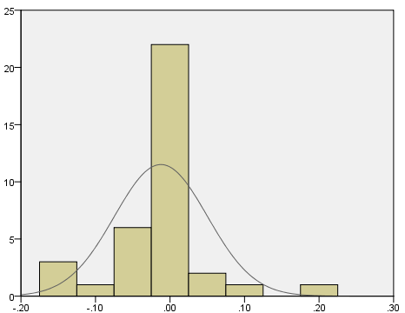
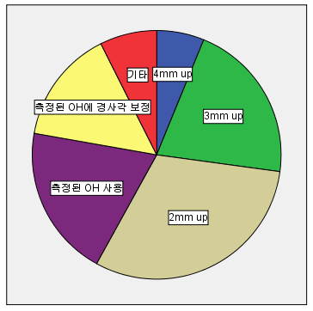
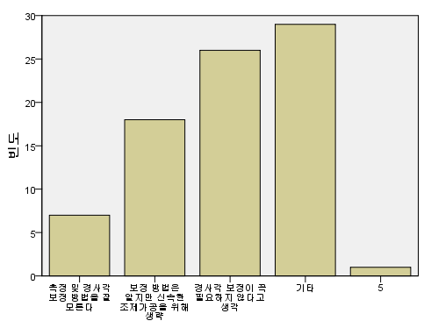
조제가공 시 개인 파라미터 측정 및 적용
유무에 따른 유발 프리즘 의 영향
방상택¹ ∙ 채진혜¹ ∙ 이세희¹ ∙ 고다영¹ ∙ 김기홍^{1,*}
¹대구가톨릭대학교 안경광학과
INTRODUCTION
METHODS
최근 온라인 안경판매 허용 찬반에 대한 논란이 있었다. 안경원에서 안경을 구매할 경우 전 피팅 후 개인 파라미터를 적용한 안경으로 프리즘 유발을 최소화할 수 있다는 장점이 있다. 현재 안경사들의 조제가공 방법 및 개인 파라미터 측정 및 적용 유무와 안경조제에 대한 인식 등을 조사하여 안경 온라인 판매에 대한 대안책을 마련하고자 한다.
2021년 9월 한 달 동안 만 9세에서 70세 사이의 안질환이 없는 53명(남자: 28명, 여자: 25명)을 대상으로 하였다. 현재 안경사들의 조제가공 방식 및 인식에 대해 알아보고자 안경사 81명을 대상으로 설문조사를 실시하였다. 안경 조제가공 시 EYE-RULER2(ESSILOR)를 이용하여 개인 파라미터를 측정하였다. PD와 OH의 설정값에 따른 양안에 유발되는 프리즘 양을 산출하여 프리즘 허용오차 범위 내외의 값을 비교 분석하였다. 통계분석 프로그램으로는 SPSS 22을 이용하였다.
RESULTS
안경사를 대상으로 한 설문조사에서 원거리 PD를 측정하는 방법 은 AR을 이용한 양안 PD 측정법이 44%로 가장 많이 차지하였고, 다음으로 개인파라미터 측정기, PD 미터기 순이었다. 조제가공 시 단안 및 양안 PD를 사용하는 비율은 56% ,44%이었다. Oh 설정은 기하학 중심에서 2mm 및 3mm 위로 설정하는 비율이 30%, 18%로 가장 많은 비중을 차지하였다. 이렇게 단안 PD와 경사각을 보정한 Oh를 사용하지 않는 이유는 ‘신속한 조제가공을 위하여 설정하지 않는다’ 29%, ‘경사각 보정이 필요하다고 생각하지 않는다’ 24%로 조제가공 시 단안PD와 경사각 보정에 대해 중요하다는 인식을 하지 않는 것으로 보인다.
경우 36명(69%)이었고 양안에 미치는 유발 프리즘은 평균 0.012±0.06 B.I 프리즘으로 모두 허용오차 범위안으로 나타났다. 양안 PD 설정과 단안 PD설정에는 큰 차이가 없었다.
Fig3. 0.25<D’≤1.00
horizontal induced prism
Fig4. 1.25<D’≤6.00
horizontal induced prism
0.25<D’≤1.00인 경우 경사각 보정 OH와 기하학 중심에서 2mm와 3mm 위로 올려 OH 설정하였을 때 평균유발 프리즘은 각 0.14±0.26△, 0.08±0.24△ BU 프리즘으로 허용오차 범위안에 들어갔다. 1.25<D’≤6.00인 경우 유발 프리즘은 각 0.94±1.26△, 0.62±1.23△ BU 프리즘으로 허용오차를 초과하였다.
Refractive power(D’) | 2mm UP | 3mm UP
0.25<D’≤1.00 | 0.14±0.26 | 0.08±0.24
1.25<D’≤6.00 | 0.94±1.26 | 0.62±1.23
6.00<D’≤12.00 | 1.13±1.85 | 0.40±1.77
Fig1. How to set OH when making glasses
Fig2. Reasons not to set OH correction when making glasses
등가구면 0.25<D’≤1.00인 경우 12명(23%)에서 양안에 미치는 유발 프리즘은 평균 0.0058±0.02 B.I 프리즘, 1.25 <D’≤6.00 인
Table1. The induced prism when OH is raised by 2mm and when it is raised by 3mm.
CONCLUSIONS
REFERENCES
안경 조제가공 시 OH 수치에 대한 임의설정으로 인하여 유발되는 프리즘은 독일 RAL-RG 915 규정의 허용오차 범위를 초과하였다. 유발되는 프리즘을 최소화 하기 위하여 개인 파라미터 측정과 경사각 보정 OH 설정이 중요하며, 안경사의 조제가공 방법 및 인식 개선이 필요할 것으로 보인다.
[1] Kim HD, KIM DH, KIM BW, KIM YH. Subjective Visuopeeception to Vertical Yoked Prisms. J Korea Oph Opt Soc. 2008;(13):95-99
2021 한국안광학회 동계학술대회

